Slide 1
劳/动/最/光/荣/劳/动/者/最/伟/大
让青春在劳动中闪光
小学生劳动教育课主题班会
讲解人：
时间：

Slide 2
目录
01
劳动节的起源
02
中国的劳动节
03
名人对劳动的看法
04
诗歌中的劳动
05
身边劳动者的故事
06
生活中如何劳动

Slide 3
第一部分
劳动节的起源
小学生劳动教育课主题班会

Slide 4
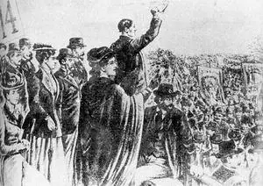
五一国际劳动节源于美国芝加哥城的工人大罢工。当
时人们平均工作14到18个小时。
1886年5月1日，芝加哥的
216816名工人为争取实行
八小时工作制而举行大罢工，
经过艰苦的流血斗争，终于
获得了胜利。

Slide 5
为纪念这次伟大的工人运动，1889年7月，在恩格斯组织召开的第二国际成立大会上宣布将每年的五月一日定为国际劳动节。这一决定立即得到世界各国工人的积极响应。1890年5月1日，欧美各国的工人阶级率先走向街头，举行盛大的示威游行与集会，争取合法权益。从此，每逢这一天世界各国的劳动人民都要集会、游行，以示庆祝，并公众放假。

Slide 6
第二部分
中国的劳动节
小学生劳动教育课主题班会

Slide 7
1918年，一些革命的知识分子在上海、苏州、杭州、汉口等地向群众散发介绍“五一”的传单。
1920年5月1日，中国首次大规模纪念“‍五一”‍国际劳动节‍
1921年“五一”前夕，在北京的共产主义小组成员邓中夏等人创办的长辛店劳动补习学校里，工人们学唱《五一纪念歌》。

Slide 8
新中国成立以后,中央人民政府政务院于1949年12月将5月1日定为法定的劳动节,全国放假一天。
1999年9月，国务院改革出台新的法定休假制度，每年国庆节、春节和“五一”法定节日加上调休，全国放假7天。
从2007年11月9日开始，春节放假起始时间由农历年正月初一调整为除夕；“五一”由7天调整为3天，减少4天；清明、端午、中秋增设为法定节假日，各放假1天。五一黄金周也将成为历史。

Slide 9
第三部分
名人对劳动的看法
小学生劳动教育课主题班会

Slide 10
劳动创造世界。
——马克思
我知道什么是劳动：劳动是世界上一切欢乐和一切美好事情的源泉。
——高尔基

Slide 11
最有幸福的，只是勤劳的劳动之后。劳动能给人以完全的幸福，幸福——劳动。
——瞿秋白
知识是从劳动中得来的，任何成就都是刻苦劳动的结晶。
——宋庆龄

Slide 12
第四部分
诗歌中的劳动
小学生劳动教育课主题班会

Slide 13
秋浦歌·其十四
李白〔唐代〕
炉火照天地，红星乱紫烟。
赧郎明月夜，歌曲动寒川。

Slide 14
清平乐·村居
辛弃疾〔宋代〕
茅檐低小，溪上青青草。醉里吴音相媚好，白发谁家翁媪？
大儿锄豆溪东，中儿正织鸡笼。最喜小儿亡赖，溪头卧剥莲蓬。

Slide 15
乡村四月
翁卷 〔宋代〕
绿遍山原白满川，子规声里雨如烟。
乡村四月闲人少，才了蚕桑又插田。

Slide 16
第五部分
身边劳动者的故事
小学生劳动教育课主题班会

Slide 17
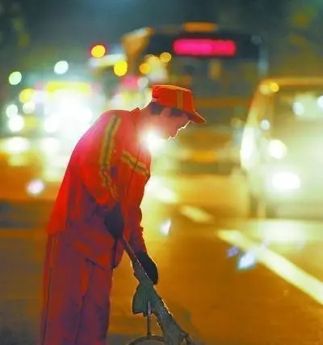
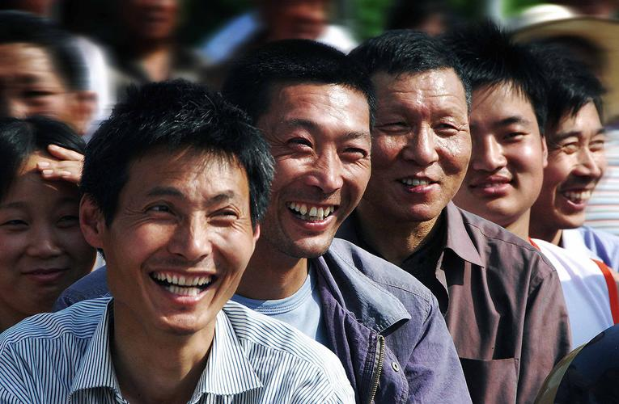
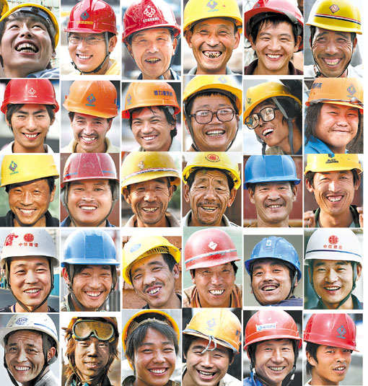
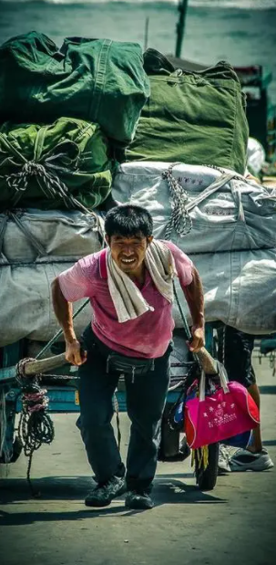
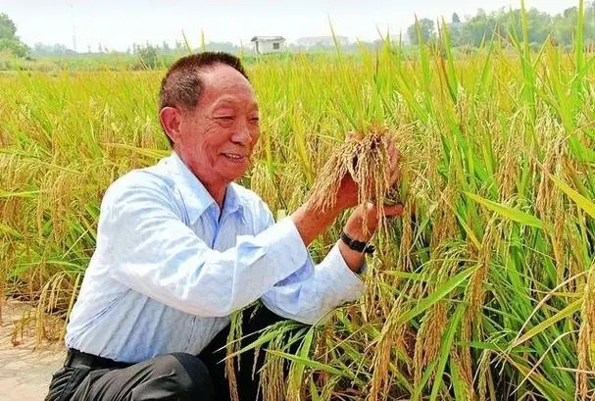
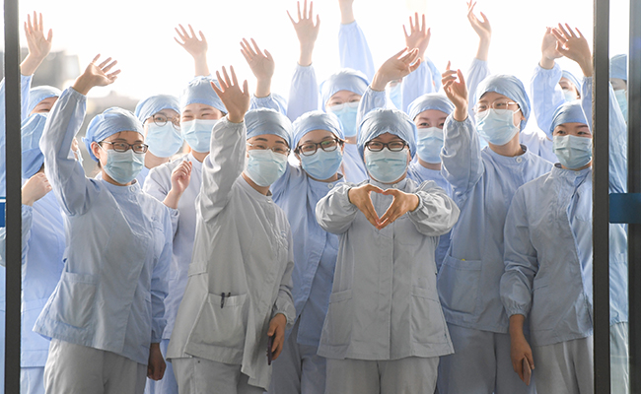
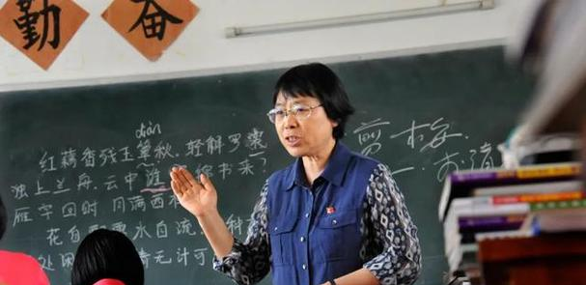

Slide 18
平安卫士—邹克耀
上海公安局虹口分局四川北路派出所民警、全国五一劳动奖章获得者、上海市十大平安卫士。
近年来，他凭借扎实的语言功底和新颖的微博工作法，打开了社区管理的新路子，得到了上级领导的充分肯定，也得到了居民群众的普遍认同。他充分运用语言艺术这把金钥匙，敲开群众的家门，打开群众的心门，办好群众最想办、最难办的事，贴近群众，融入群众，在群众中打下深厚的根基。他在新民网开通个人微博，以独特的“海派清口”和“人性智慧”迅速成为网络“红人”，不仅赢得了网民的广泛赞誉，还得到了市局领导的充分肯定，成功树立了上海公安的良好形象。

Slide 19
张兴儒教授和他“光明行”的故事
作为“慈善光明行”纯民间公益项目的创始人，坚持十年带领志愿团队到中国西部老少边远贫困山区开展白内障复明免费手术，义诊患者13459人，免费行白内障超声乳化人工晶体植入1454例，复明率100%。
2017年9月2日晚，张兴儒因病医治无效在上海逝世，终年55岁。

Slide 20
第六部分
生活中如何劳动
小学生劳动教育课主题班会

Slide 21
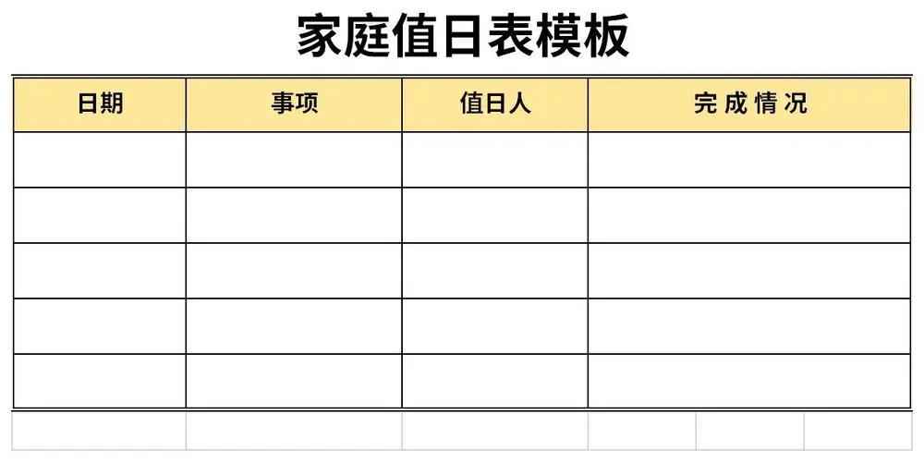
1.合理安排时间，养成良好劳动习惯。

Slide 22
2.掌握方法技巧，做事事半功倍
多看多做
熟能生巧
利用工具
巧妙清洁
合作互助
快乐劳动
1
2
3

Slide 23
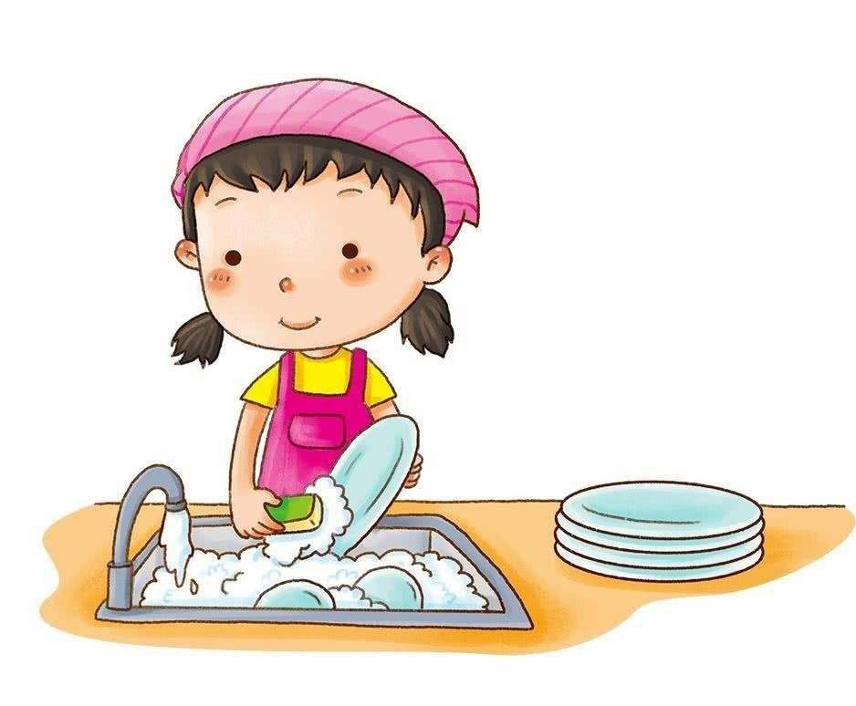
洗碗为例
洗碗要面对油腻，常常弄得脏兮兮。
那么怎样洗碗才能干净又健康呢？

Slide 24
妙招一：洗碗可用淘米水
淘米水经常被当做“污水”倒掉，其实淘米水用处多多，用淘米水洗碗不仅去污，还卫生安全，对手也没有伤害。

Slide 25
妙招二：洗碗要分类整理
如果把所有的碗一下子都放进洗碗池，碗会变得乱七八糟，所需的时间和精力，就会变成双倍。所以根据碗的种类和用途分类，洗碗会变得十分简单。

Slide 26
妙招三：洗涤剂要适量
洗涤剂并不是说用的越多，污渍越容易洗掉。相反，如果使用的洗洁剂过量的话，反而锅晚上会留下残留物，也会浪费更多的水。

Slide 27
妙招四：洗碗要有顺序
洗碗要有顺序，因为只有用正确的顺序洗碗才可以有效地节省洗涤剂和水，所以请一定要记下来:
1.杯子或碟子等玻璃碗具
2.筷子、勺子
3.油少的饭碗或汤碗 4.有油的盘子

Slide 28
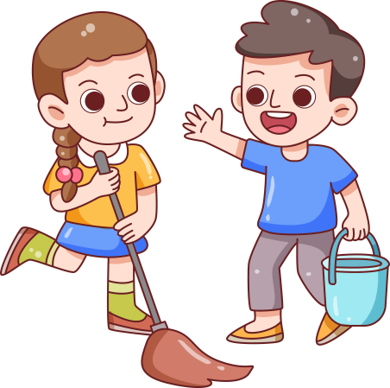
3.勤用双手和大脑，知行合一促成长
低年级
1.自己会穿衣服，系扣子系鞋带儿。
2.会叠衣物中重的整理个人物品。
3.饭前盛饭，摆碗筷，饭后将碗筷放到洗碗池。

Slide 29
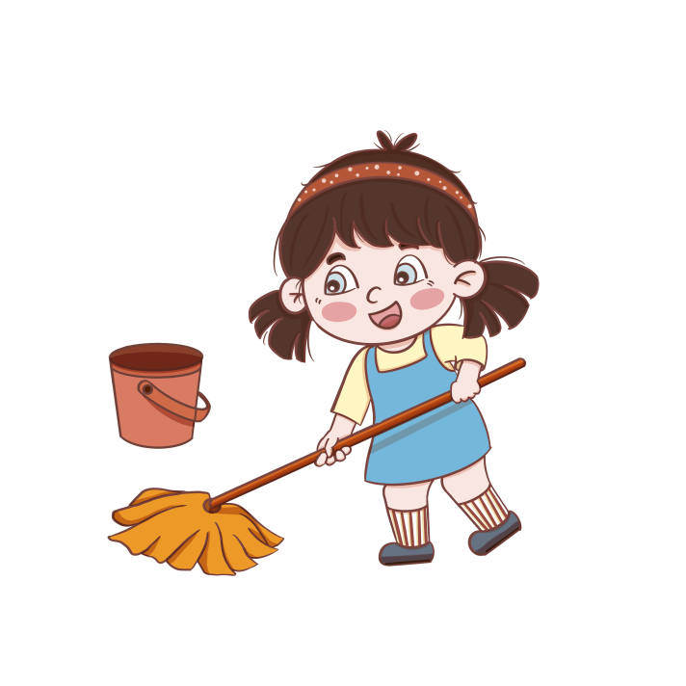
3.勤用双手和大脑，知行合一促成长
中年级
1.更换床单被罩枕套等个人床品。
2.主动协助家长将衣物分类。自己的小件衣物自己洗。
3.养绿植学会给它浇水。

Slide 30
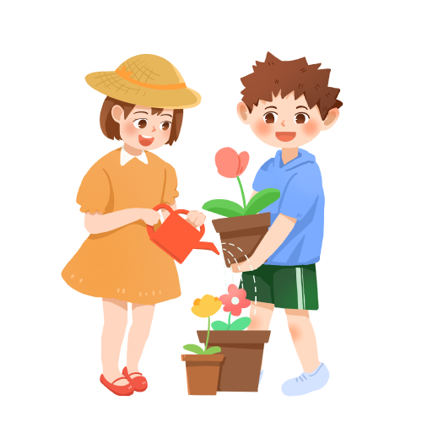
3.勤用双手和大脑，知行合一促成长
高年级
1.在家长的指导下掌握各种，厨具家用电器的安全使用方法。
2.养一盆水培植物，并观察记录其生长过程。
3.在家长的指导下，学会1-2道简单家常菜的制作方法

